Slide 1
輔仁大學
因應疫情紓困措施

Slide 2
目錄
CONTENTS
01 高等教育深耕計畫就學協助機制
02 教育部就學優待減免
03 弱勢學生助學計畫
04 校友支持資源

Slide 3
PART ONE
01
高等教育深耕計畫
就學協助機制

Slide 4
深耕起飛．經典學習
多元學習輔導助學金： 200-300元/hr，每月最高20小時
多元學習輔導獎勵金： 200-300元/hr，每月最高5小時
學業成績進步獎勵金： 2,000-5,000元
學業成績優秀獎勵金： 5,000-20,000元
專業技能暨證照報名費補助金： 實報實銷≦8,000元
專業技能暨證照獎勵金： 擇優獎勵
健康照顧補助金： 600-800元
申請對象
♥ 低收入戶學生 ♥ 中低收入戶學生 ♥ 身心障礙學生&身心障礙人士子女 ♥ 特殊境遇家庭子女或孫子女 ♥ 原住民族學生學雜費減免資格 ♥ 獲教育部弱勢助學金補助學生 （共同助學金、生活助學金）
♥ 家庭突遭變故經學校審核通過者
♥ 懷孕學生、扶養未滿3歲子女之學生
承辦單位：學務處處本部
(舒德樓4樓)

Slide 5
深耕起飛．經典學習
~加入《深耕♥起飛》LINE@
輔仁大學-深耕起飛 經典學習資訊網
承辦人 李侑螢小姐 電話: (02)2905-3803
周于榛小姐 電話: (02)2905-3865

Slide 6
PART TWO
02
教育部就學優待減免

Slide 7
教育部就學優待減免-特殊境遇家庭子女孫子女
就學優待減免
學校依教育部規定每學年協助軍公教遺族等6大類學生辦理就學優待減免，對於因疫情致家庭經濟困難之同學，可依據「特殊境遇家庭扶助條例」第四條第七點向縣(市)政府申請特殊境遇家庭證明文件後，檢附相關資料申請特殊境遇家庭子女孫子女學雜費減免。有關申請資料及注意事項，請參閱學校公告辦理。http://life.dsa.fju.edu.tw/fee.html
日間部承辦人：許麗玲小姐電話 29053173
進修部承辦人：王子函小姐電話 29053890

Slide 8
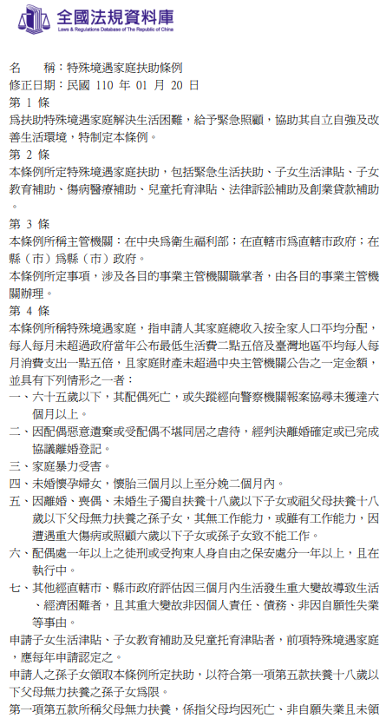
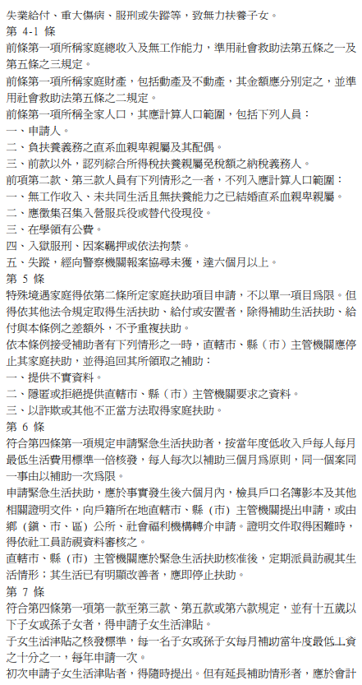

Slide 9
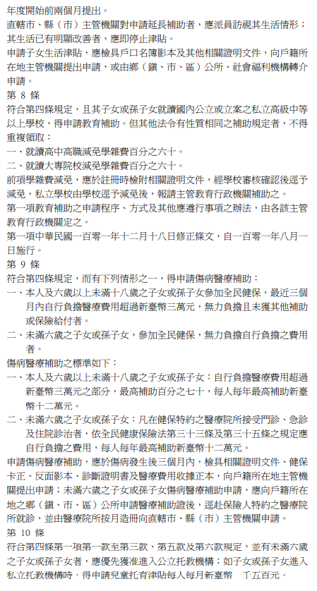
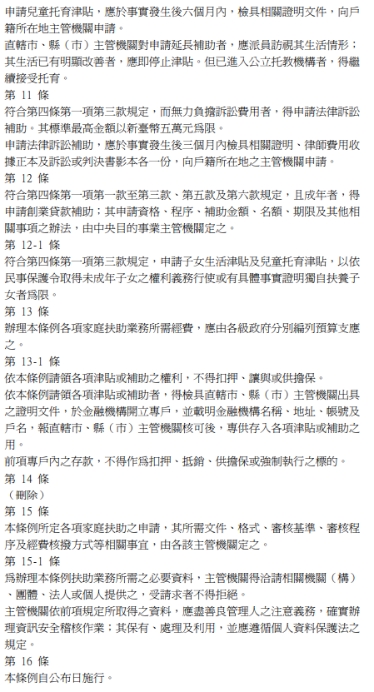

Slide 10
PART THREE
03
弱勢學生助學計畫

Slide 11
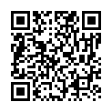
弱勢學生助學計畫—助學金
弱勢助學計畫
針對家庭年所得70萬元以下之學生，依據其家庭年所得等要件，提供助學金，以減輕學生學雜費之負擔。有關申請程序、表格填寫及相關注意事項，請依本校每學年公告弱勢(共同)助學金申請須知辦理。
申請需知： http://life.dsa.fju.edu.tw/disadvantage.html
日間部承辦人 施欣儀小姐 電話: (02)2905-3101
進修部承辦人 鄔文萍小姐 電話: (02)2905-2246

Slide 12
弱勢學生助學計畫—生活助學金
弱勢助學計畫
為提供經濟弱勢學生每月生活所需費用，核發每生每月 6,000 元之生活助學金，每學期以3個月計，同學每月需進行生活服務學習30小時。每年1月及6月受理次學期申請，請依當期公告說明辦理。(輔仁大學生活助學金實施辦法)
申請需知：110學年度第1學期生活助學金申請公告
承辦人 施欣儀小姐 電話: (02)2905-3101

Slide 13
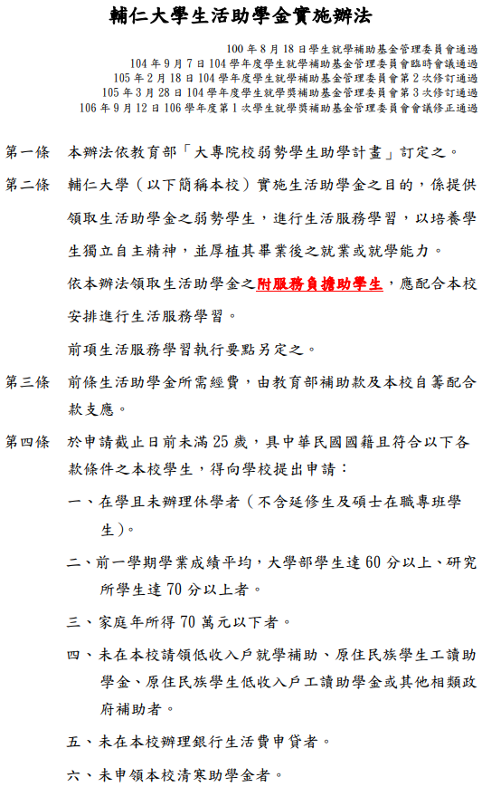
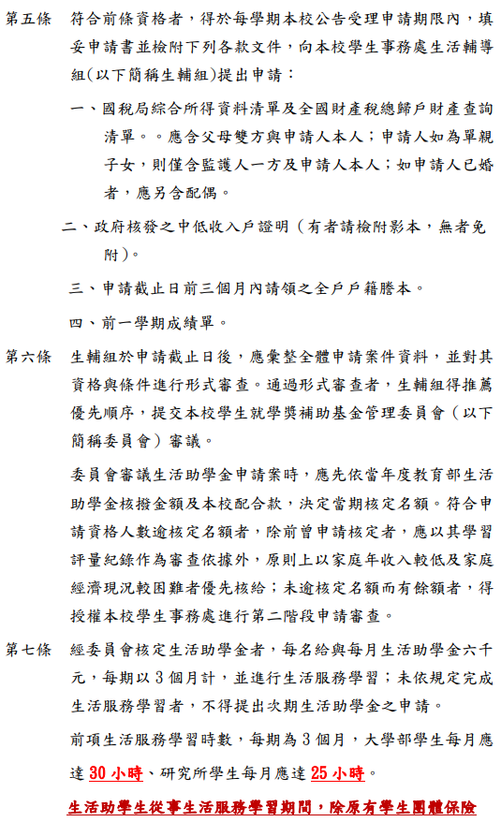

Slide 14
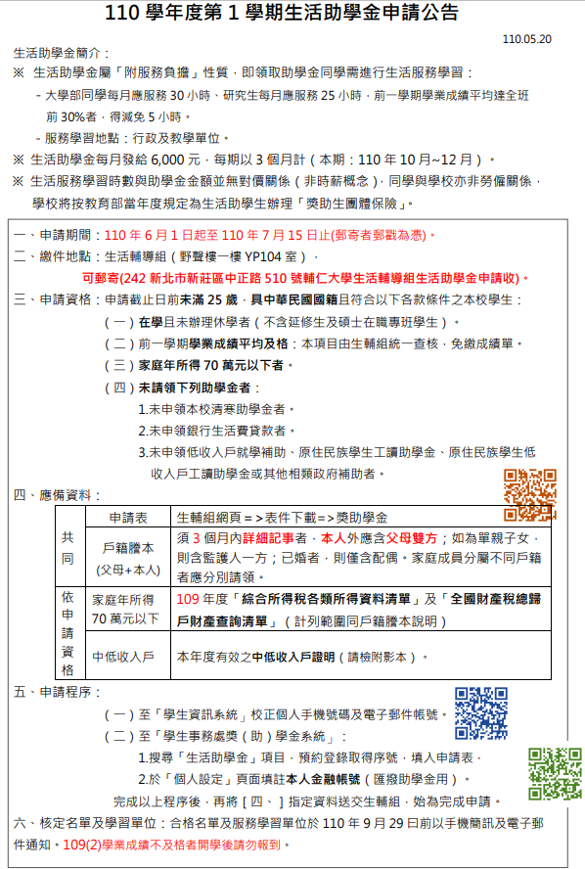

Slide 15
弱勢學生助學計畫—清寒助學金
弱勢助學計畫
除教育部弱勢學生助學計畫外，本校再提供「清寒助學金」，由所屬學系輔導經濟上有困難的同學申請，核發每生每月 6,000 元之生活助學金，每學期以3個月計，同學每月需進行生活服務學習30小時。每年1月及6月受理次學期申請，請依當期公告說明辦理。(輔仁大學清寒助學金實施辦法)
申請需知：110 學年度第 1 學期清寒助學金申請簡介
承辦人 施欣儀小姐 電話: (02)2905-3101

Slide 16
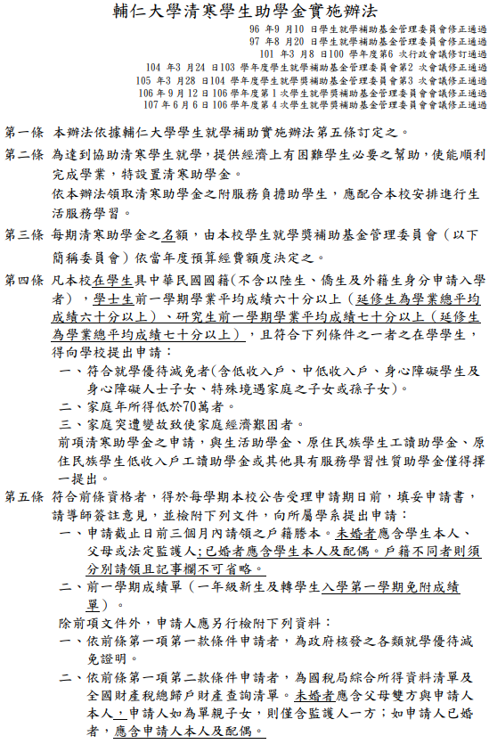
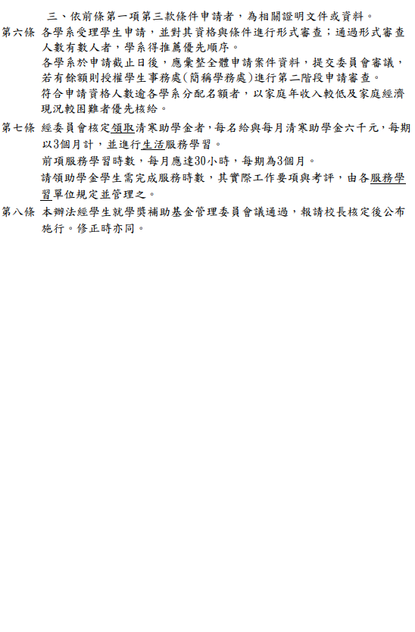

Slide 17
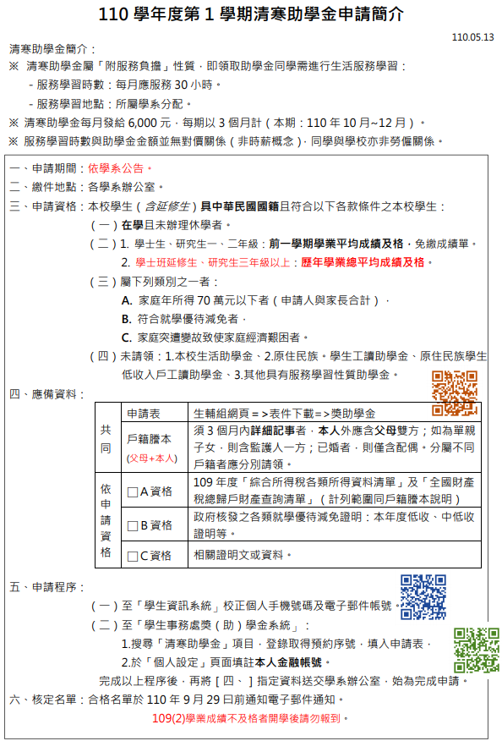

Slide 18
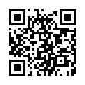
弱勢學生助學計畫—緊急紓困助學金
弱勢助學計畫
對於新貧、近貧或家庭發生急難之學生，由學校依學生困難實際狀況給予補助。應於事實發生之日起三個月內提出申請。
(學生急難救助金相關辦法、各項急難救助名稱簡要表)
日間承辦人：李瑪利小姐 電話：(02)2905-3031
夜間承辦人：鄔文萍小姐 電話：(02)2905-2246

Slide 19
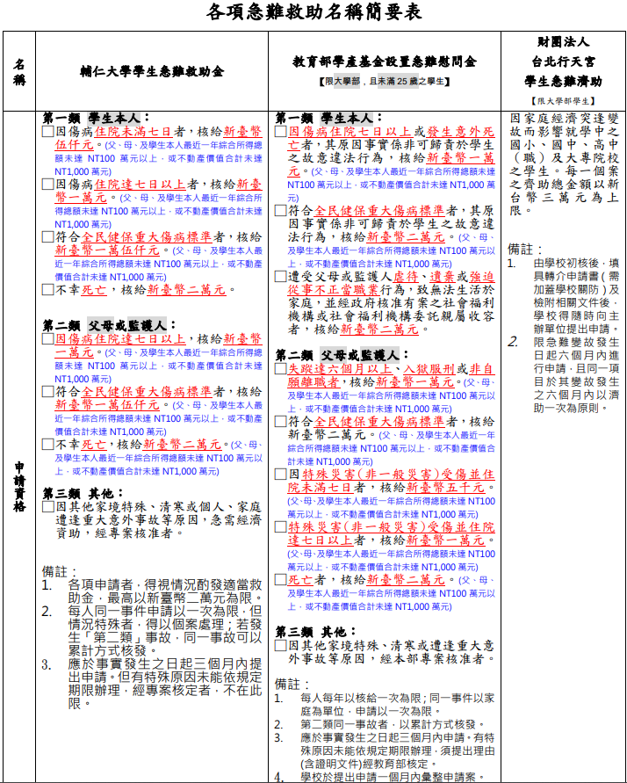
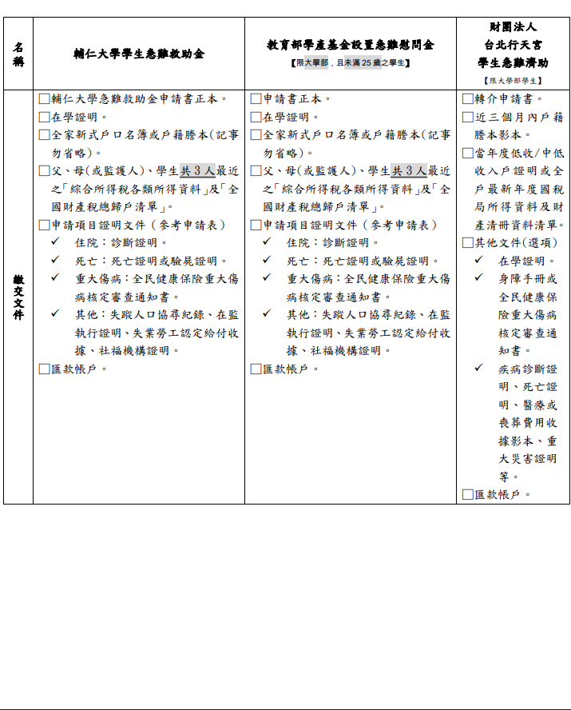

Slide 20
弱勢學生助學計畫—就學輔助專案
弱勢助學計畫
為使本校學生不因經濟因素失學，特提供就學輔助專案，採學雜費分期付款等機制，完成學雜費繳納。請同學逕至生活輔導組提出申請。
日間部承辦人：賴敏如小姐電話 29052231
進修部承辦人：黃筠庭小姐電話 29052247

Slide 21
弱勢學生助學計畫—住宿優惠
弱勢助學計畫
校內住宿：提供低收入戶學生校內宿舍住宿費補助及校內宿舍優先住宿。(宿舍服務中心)
承辦人：周立中組長 電話：(02)2905-5268
校外住宿：符合低收入戶、中低收入戶或大專校院弱勢學生助學計畫助學金補助資格之學生，若於校外住宿，符合申請租金補貼之條件且檢附相關文件，依其所在區域補貼校外住宿租金每月 1,200 元至 1,800 元。 (教育部大專校院弱勢學生助學計畫)
承辦人：李錫勳先生 電話：(02)2905-2054

Slide 22
PART FOUR
04
校友支持資源

Slide 23
美國基金會校友捐款(配合深耕起飛計畫)
校友資源
透過全校導師瞭解班級中受疫情影響經濟困頓的學生(同學亦可主動向導師提出需求)，由導師推薦學生申請本項補助，以確實將資源運用於需要協助的學生。(補助3000元~15,000元/人)
承辦人：蔡孟芸小姐 電話：(02)2905-3779

Slide 24
輔大黃家璧校友支持原民學生安心就學補助
校友資源
本校具原住民身分之大學部及研究所在學學生，因其他家境特殊、清寒或個人、家庭遭逢重大意外事故等原因，急需經濟資助，可填具「輔仁大學黃家璧校友補助原住民族學生急難救助金申請表」，檢附申請證明文件提出申請。
輔仁大學黃家璧校友補助原住民族學生急難救助金實施要點
輔大原民安心就學補助資訊
承辦人：慕里諾恩‧達里拉旦小姐 電話：(02)2905-2029

Slide 25
